Slide 1
ФРУКТЫ

Slide 2
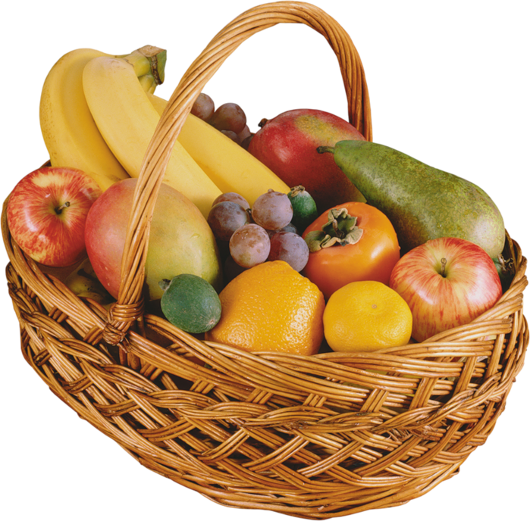

Slide 3
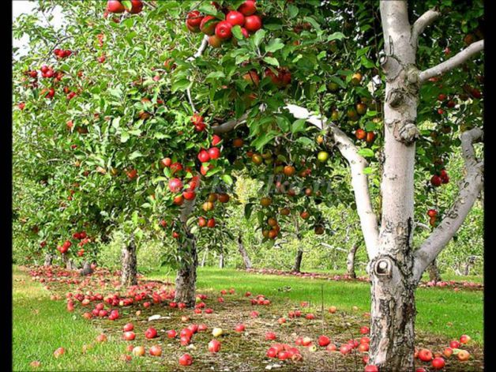
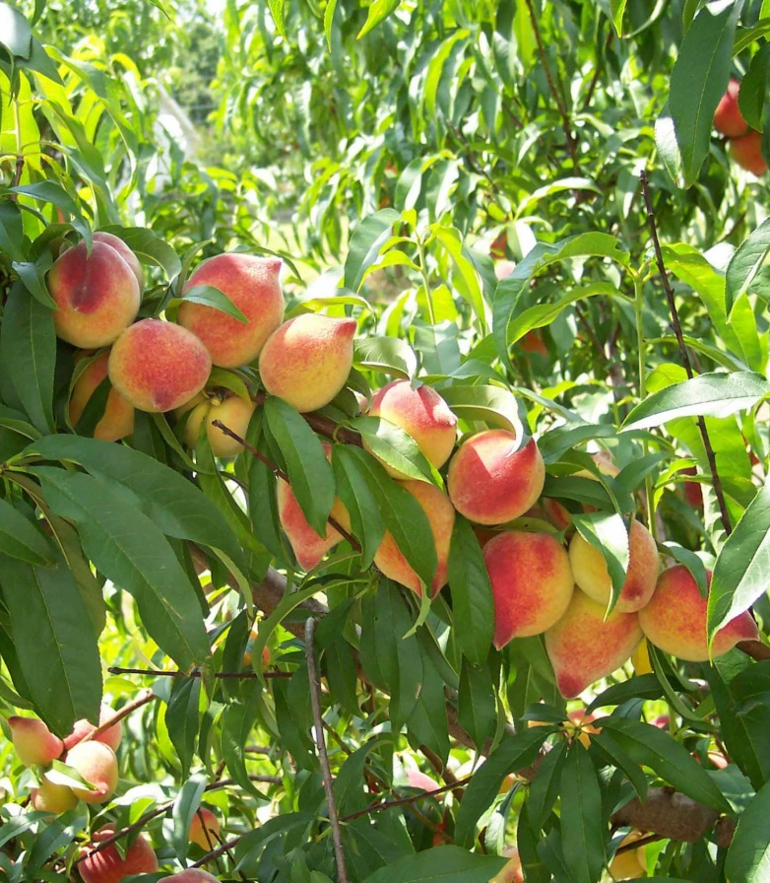

Slide 4
ОТГАДАЙТЕ ЗАГАДКИ:
Яркий, сладкий, налитой
Весь в обложке золотой.
Не с конфетной фабрики
А с далёкой Африке

Slide 5
Следующая ЗАГАДКА:
Колобок висит всё лето
Посреди зелёных веток.
Ударит гулко о оземь
Когда наступит осень.

Slide 6
Следующая ЗАГАДКА:
Ты на лампочку похожа
И на Ваньку-встаньку то-же.
У тебя румяный бок
А откусишь – брызнет сок

Slide 7
Ответе на вопросы: КАКОЙ? КАКАЯ?КАКОЕ?

Slide 8
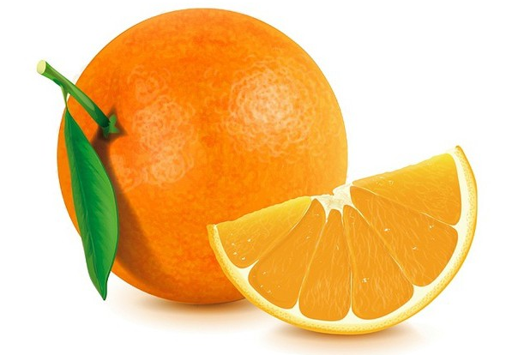
КАКОЙ?

Slide 9
КАКАЯ?

Slide 10
КАКОЕ?

Slide 11
Найди ошибку
На дереве растут красивый яблоки.
На дереве растут красивые яблоки.
Мы собрали богатство урожай груш.
Мы собрали богатый урожай груш.
Мама купила детям сладкая персики.
Мама купила детям сладкие персики.

Slide 12
Пальчиковая гимнастика «в сад за сливами»
Палец толстый и большой
в сад за сливами пошёл.
Указательный с порога
показал ему дорогу.
Средний пальчик – самый меткий:
Он сбивает сливы с ветки.
Безымянный поедает,
А мизинчик – господинчик
В землю косточки сажает

Slide 13
Составление описательного рассказа

Slide 14
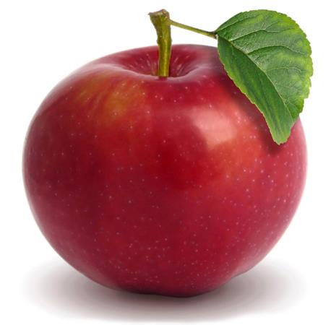
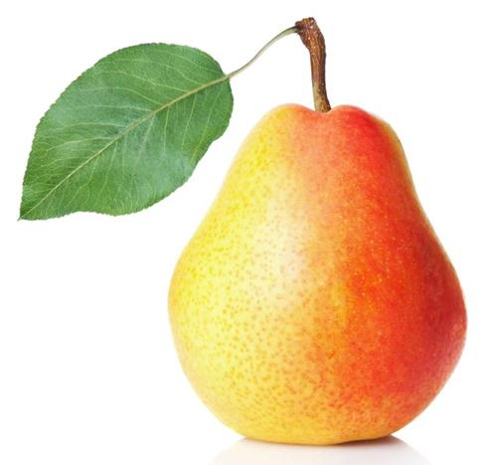
Четвёртый лишний

Slide 15
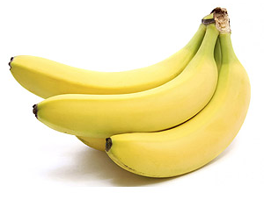
Четвёртый лишний

Slide 16
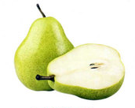
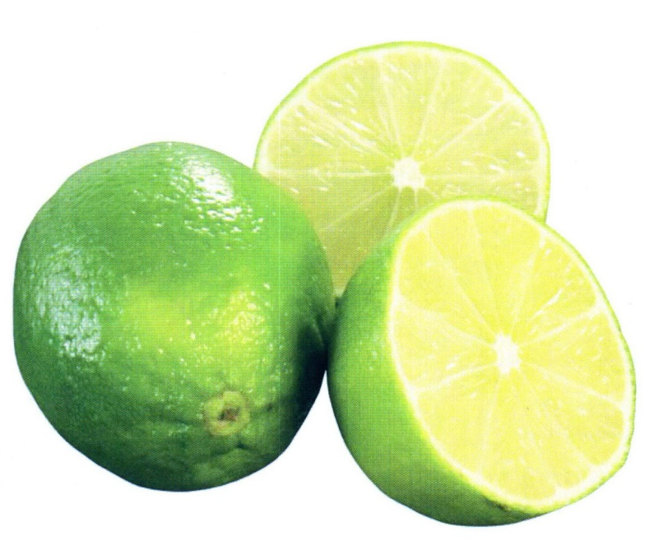
Четвёртый лишний

